Slide 1
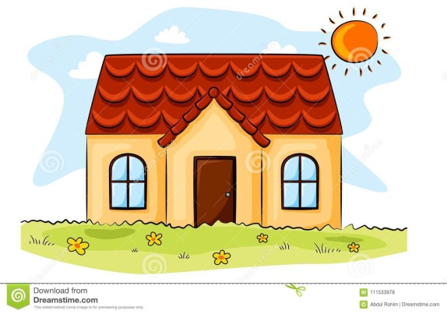
Chủ đề : Ngôi nhà của bé
Đề Tài:Trò chuyện về ngôi nhà của bé
Lứa tuổi:3-4 tuổi
Giáo viên:Thái Thị Thu Huyền

Slide 2
Ổn Định Tổ Chức
(Bài hát: Nhà của tôi)

Slide 3

Trò chuyện về ngôi nhà của bé
Nhà các bạn đang ở có đặc điểm như thế nào:
+ Nhà có mấy tầng?
+ Nhà có màu gì? Mái nhà hình dáng thế nào?
+ Nhà được làm từ nguyên liệu gì?
+ Nhà có bào nhiêu phòng? Bao gòm những phòng gì?
+ Đặc điểm đặc biệt của ngôi nhà?

Slide 4
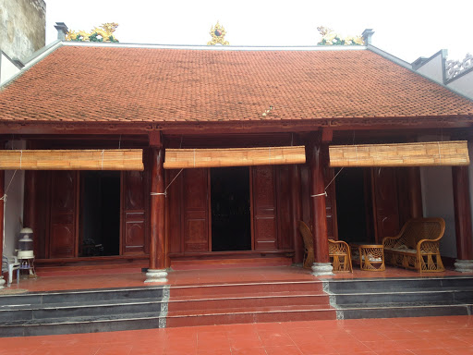
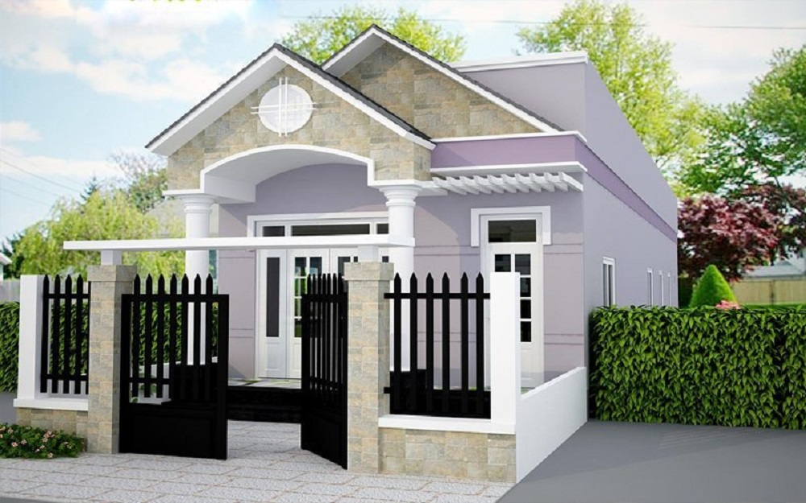
Quan sát ngôi nhà
Nhà gỗ
Nhà xây

Slide 5
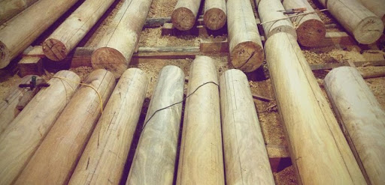
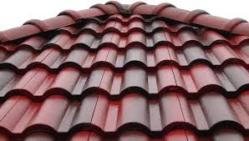
Nhà gỗ

Slide 6

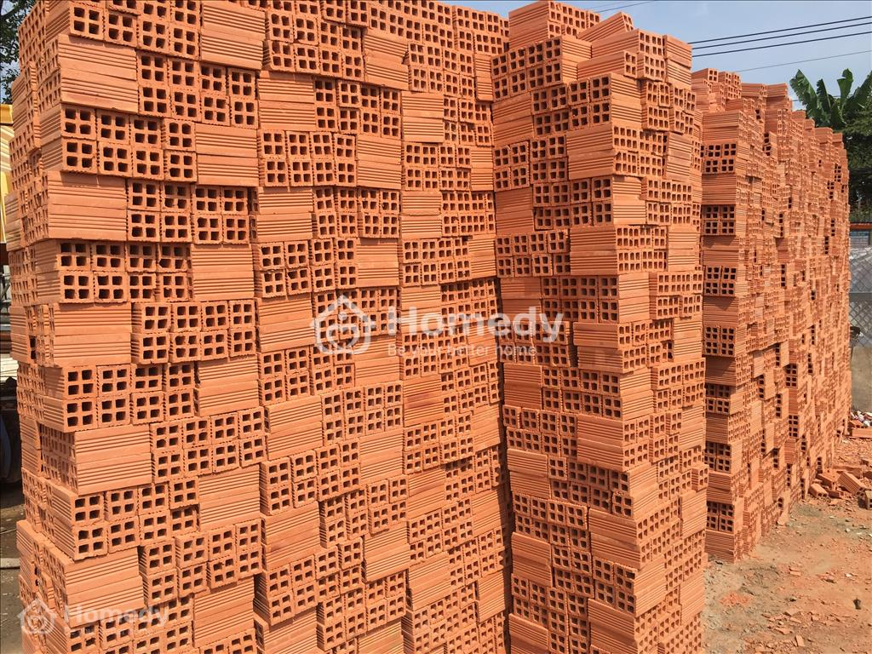
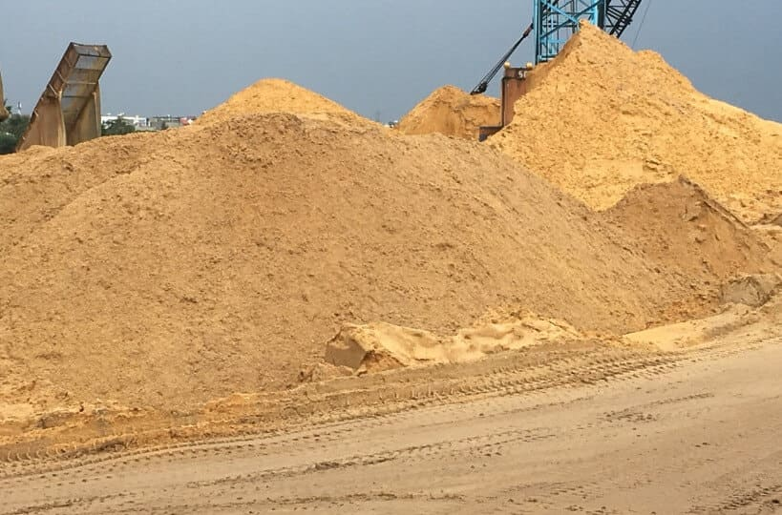
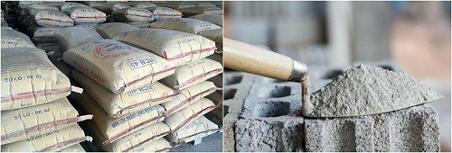
Nhà xây

Slide 7

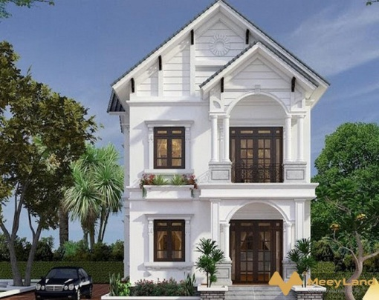
Quan sát ngôi nhà
Nhà 1 tầng
( Nhà cấp 4)
Nhà nhiều tầng
( Nhà gác)

Slide 8
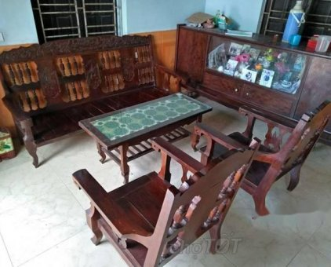
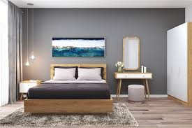
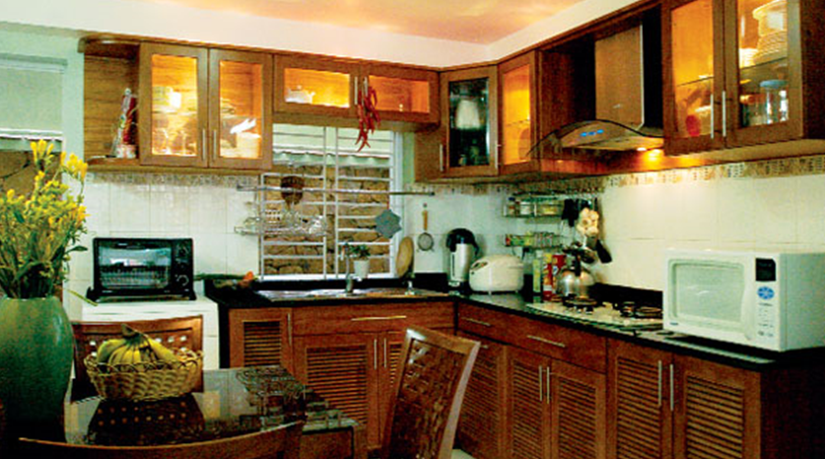
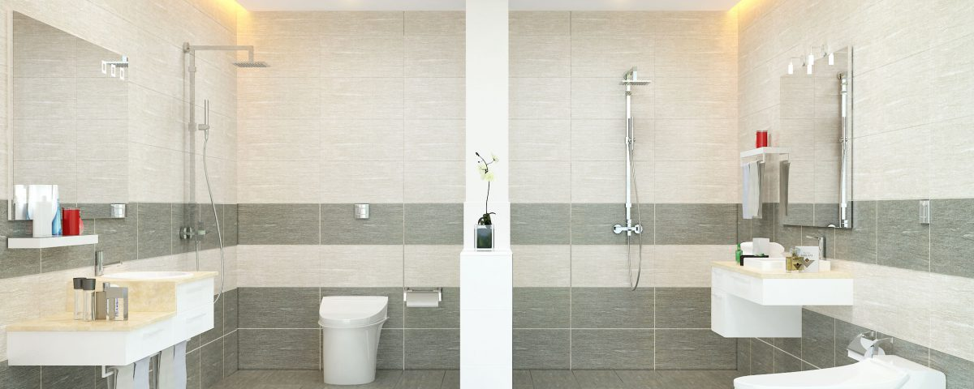
Quan sát các phòng

Slide 9
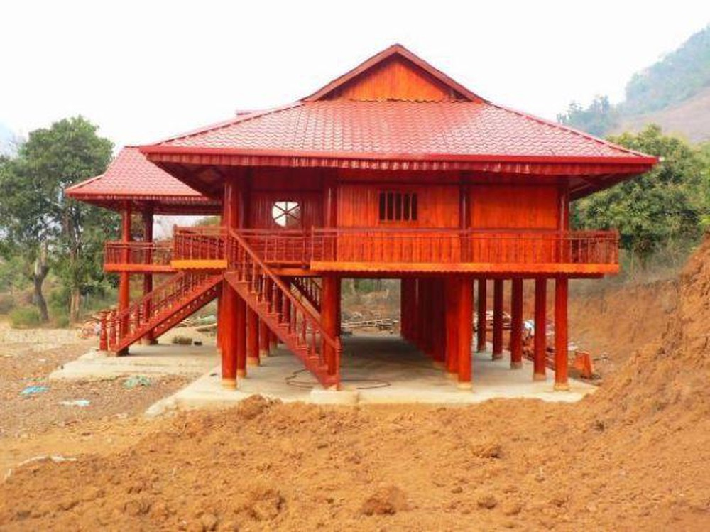
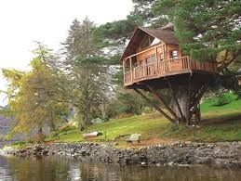
Quan sát ngôi nhà độc lạ

